Slide 1
Packages
Mecanismos que agrupam classes e interfaces relacionadas.
Eles são fundamentais para a organização de projetos de software.
Utilizados para evitar conflitos de nome
Funcionam como diretórios (pastas)

Slide 2
Herança
Ela permite que uma classe herde atributos e métodos de outra classe;
Reutiliza código, tornando o código mais limpo e facilitando a manutenção;
Permite a criação de uma hierarquia de classes, apoiando a criação de objetos especializados;
No Java, uma classe pode herdar de no máximo uma classe (herança simples)
Termos é um e tem um

Slide 3
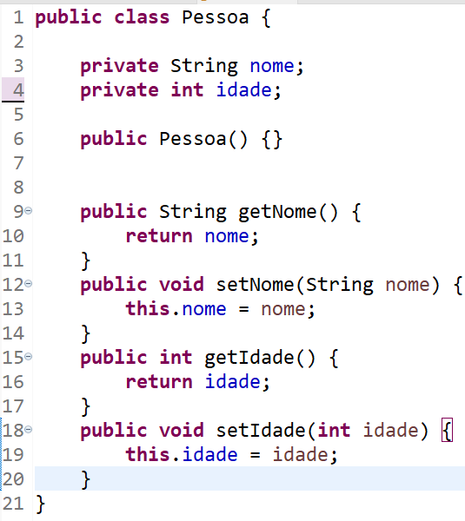
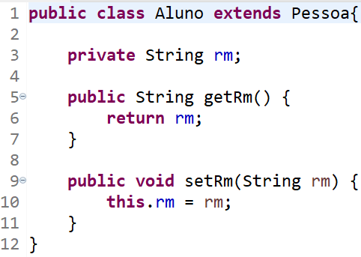
Exemplo de Código
Superclasse
Subclasse

Slide 4
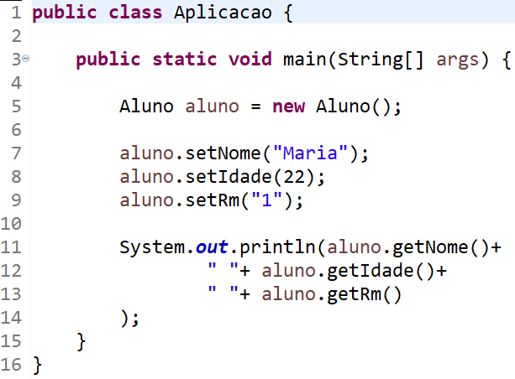
Classe Aplicação com o método main

Slide 5
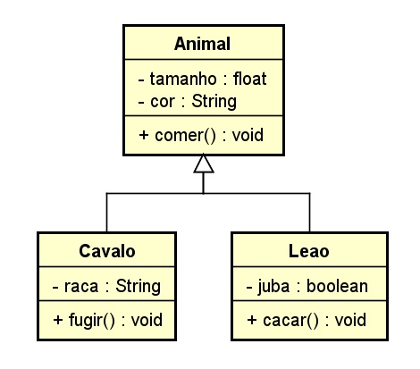
Outro exemplo
SuperClasse
SubClasses

Slide 6
Sobrescrita de Métodos
Conceito de Programação Orientada a Objetos onde uma classe filha fornece uma implementação específica para um método já definido em sua superclasse
Mecanismo da programação orientada a objetos que permite criar uma nova versão de um método herdado de uma superclasse.
Para existir sobrescrita deve existir a herança. Logo, sem herança não existe sobrescrita.
Deve manter a mesma assinatura (nome, parâmetros) e tipo de retorno

Slide 7
Palavra super
Referência usada dentro de uma subclasse (classe filha) para acessar membros (atributos, métodos ou construtores) da sua superclasse imediata (classe pai).
É uma variável de referência que permite acessar a superclasse de uma classe.
Usada para acessar os membros da superclasse, como métodos, campos e construtores.
Se utilizada, a palavra super() deve ser a primeira instrução no construtor da subclasse.

Slide 8
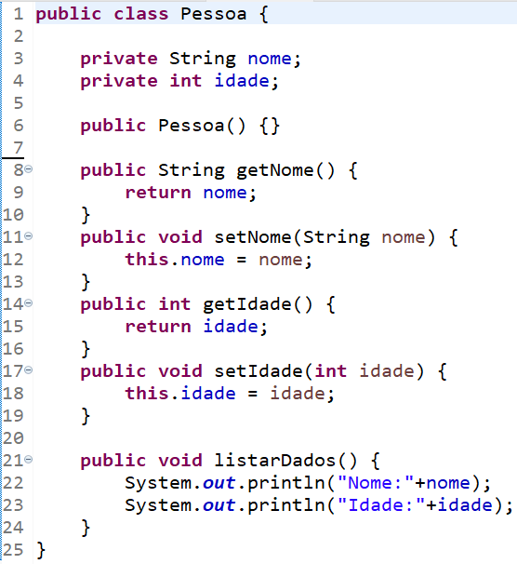
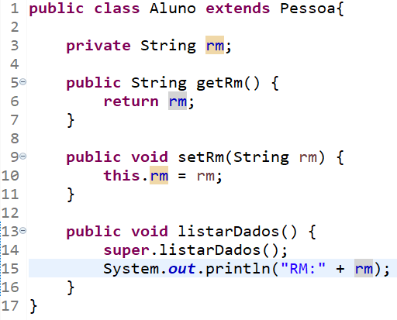
Exemplo código com sobrescrita de métodos:

Slide 9
Diferença entre super e this
this: Faz referência ao objeto da própria classe atual.
super: Faz referência à classe pai direta do objeto atual

Slide 10
Classe Abstrata
Usada quando não faz sentido termos instâncias de determinadas classes
Não é permitida a existência de objetos da classe se ela for abstrata
Todas as classes não abstratas que herdam de uma classe abstrata são obrigadas a implementar os métodos abstratos
Classes abstratas não precisam obrigatoriamente ter métodos abstratos

Slide 11
Método Abstrato
Utilizado quando não faz sentido termos a implementação do método;
Para declarar um método abstrato, basta utilizar o modificador abstract na declaração do método
Métodos abstratos não são implementados
Métodos abstratos só podem existir em classes abstratas

Slide 12
Exercícios
1 – Crie uma aplicação para cadastrar ContaCorrente, ContaPoupanca e ContaDigital. Cadastrar 2 clientes para cada tipo de conta.
2 - Criar uma aplicação utilizando herança e sobrescrita de métodos para calcular a área das seguintes figuras geométricas: (com classe abstrata)
Triangulo
Retângulo
Quadrado
3 - Crie uma classe Funcionario com atributos como nome e salario. Em seguida, crie as subclasses Gerente e Assistente, onde o Gerente tem um salário fixo maior e pode realizar uma tarefa extra, como aprovar folgas. Já os assistentes, assim como os gerentes podem listar seus dados.

Slide 13
Exercício com a utilização de classe abstrata
Uma loja online precisa implementar um sistema de pagamentos capaz de lidar com diferentes formas de pagamento, como cartão de crédito e boleto bancário.
Cada forma de pagamento tem seu próprio modo de processamento, mas todas compartilham a característica de envolver um valor a ser pago.
Para garantir que todos os tipos de pagamento sigam uma estrutura comum, a loja deseja utilizar uma classe abstrata chamada Pagamento, que contenha um método abstrato processar() responsável por executar o pagamento.
As formas concretas de pagamento devem ser implementadas em classes separadas: CartaoCredito: processa um pagamento informando que está sendo feito no cartão. BoletoBancario: simula a geração de um boleto com o valor correspondente.

